Slide 1
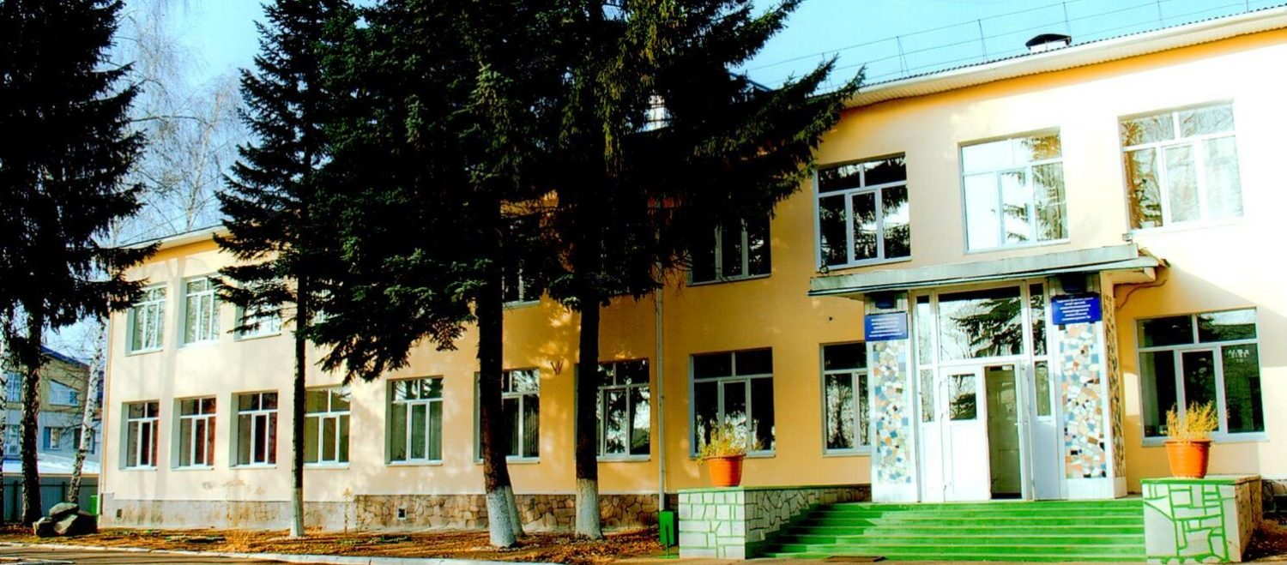
ГБДОУ "Уфимский детский сад для детей с ограниченными возможностями здоровья № 6"

Slide 2
История основания и развития учреждения
После Октябрьской революции 1917 года и окончания Гражданской войны в Уфе были открыты всего два детских сада. В послевоенное время 1-й этаж двухэтажного жилого здания по ул. К.Маркса, 34 занимал Образцовый детский сад №2. Приказом Министерства просвещения Башкирской АССР № 190/2 от 27.09.1947 года Образцовый детский сад №2 был переименован в Уфимский детский дом №6 на 50 воспитанников. Сюда были переведены из Буздякского детского дома глухие дети-сироты. В детском доме №6 было всего лишь две группы по 25 и 28 детей. Первым директором послевоенного периода была Володарская Елизавета Александровна. Помещение Уфимского дошкольного детского дома №6 не могло вместить всех глухих детей республики. Поэтому перед Министерством просвещения Башкирской АССР с 1957 года встал вопрос о строительстве нового здания.
В 1964 году директором детского дома назначили Мигранову Асму Минигалеевну. В течение 4-х лет Асма Минигалиевна вкладывала все усилия и старания, чтобы начать строительство нового здания. В этом большую помощь оказал родительский комитет под руководством председателя Попова Ивана Нефедовича. В 1967 г. при вмешательстве Всероссийского общества глухих были найдены средства на строительство. В 1969 году построили типовое 2-х этажное кирпичное здание для 6 групп со всеми удобствами. В 1970 году обучением было охвачено 75 глухих детей дошкольного возраста.
Со второй половины 70-х годов в дальнейшем укреплении материальной базы, улучшении учебно-воспитательного процесса, много сил и энергии вложили директора Курамшина Ямиля Шайбековна и Даминова Амина Гибадатовна. С 1982 по 1994 годы детским домом руководила Рамазанова Найля Шариповна. Ею была продолжена работа по укреплению материальной базы детского дома и улучшению условий работы коллектива, а также жизни и быта воспитанников. При ней были введены в эксплуатацию все складские помещения. Все групповые были оборудованы звукоусиливающей аппаратурой, установками цветомузыки, телевизорами, радио. С 1994 года директором детского дома стала Фоменко Людмила Григорьевна. В годы ее работы (1994-2004 г.г.) начался новый этап в развитии детского дома. Она вкладывала много усилий и стараний для улучшения условий проживания детей. Здание было перепланировано, появились столовая, кабинеты учителей – дефектологов, сенсорная комната. Было завершено строительство оздоровительного комплекса.
С 2004 по 2007 год коллективом руководили директора Хурсан Татьяна Геннадьевна и Батраева Зифа Набиевна. Их опыт, знания, грамотность в вопросах образовательной политики были быстро оценены вышестоящими организациями. Сейчас они работают ведущими специалистами отдела специального образования и охраны прав детства Министерства образования Республики Башкортостан, пользуются заслуженным уважением и авторитетом всех руководителей учреждений для детей-сирот и специальных (коррекционных) учебных заведений. С 2007 года и по настоящее время руководителем учреждения является Кускильдина Фатыма Махмутьяновна. Ею продолжена работа по укреплению материально-технической базы детского дома. В детском доме поэтапно проведен капитальный ремонт системы электроснабжения, отопления, полностью заменены окна, сантехника, кухонное оборудование, мягкий инвентарь и мебель. Сделан капитальный ремонт всех помещений и фасада детского дома. Сенсорная комната стала отвечать всем современным требованиям. Оборудованы тренажерный зал, театральная комната, оздоровительно-экологический центр «Айболит». Все кабинеты оснащены компьютерами, мультимедийным оборудованием, сшиты на заказ детские и взрослые сценические костюмы. Кабинеты учителей-дефектологов оснащены компьютерным оборудованием, в музыкальном зале современная акустическая техника. Обновлена звукоусиливающая аппаратура коллективного пользования, приобретена компьютерная программа «Видимая речь». Кускильдиной Ф.М. созданы все условия для плодотворной работы коллектива, обучения и воспитания детей.

Slide 3
На базе ГБДОУ "Уфимский детский сад для детей с ограниченными возможностями здоровья № 6« с 31 октября по 25 ноября 2016 года проходила практика у 3-го курса группы СОДД

Slide 4
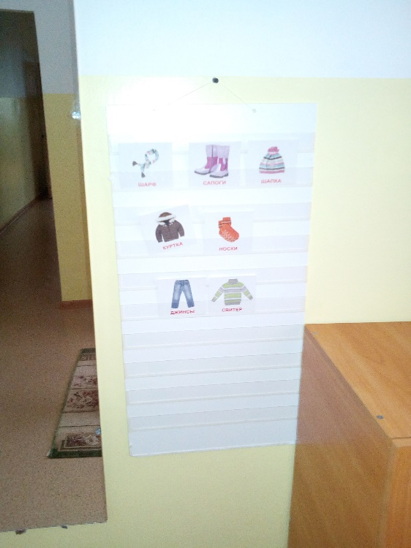
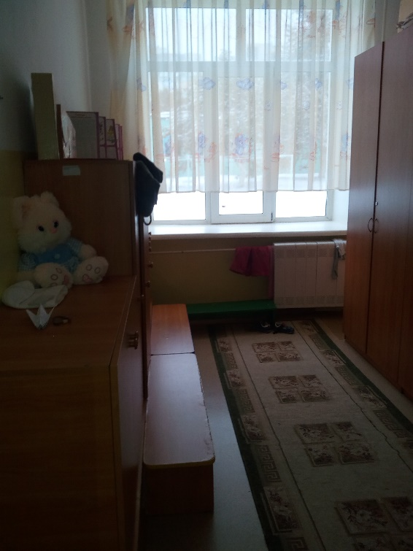
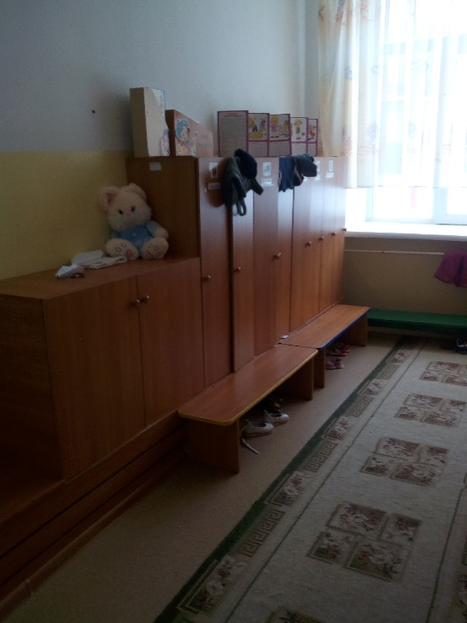
Оснащение детского сада №6

Slide 5
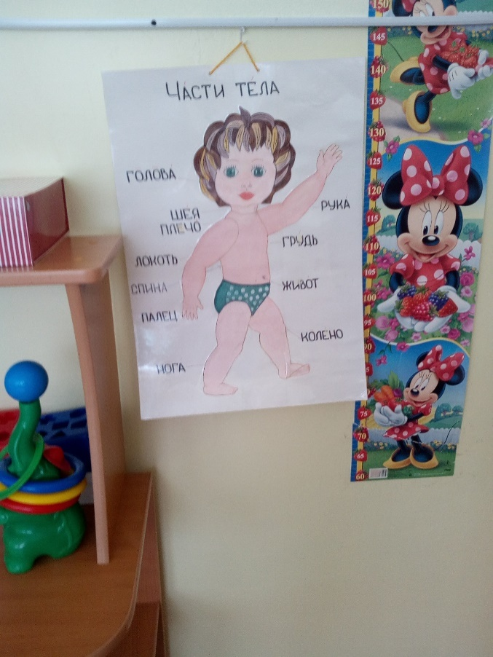
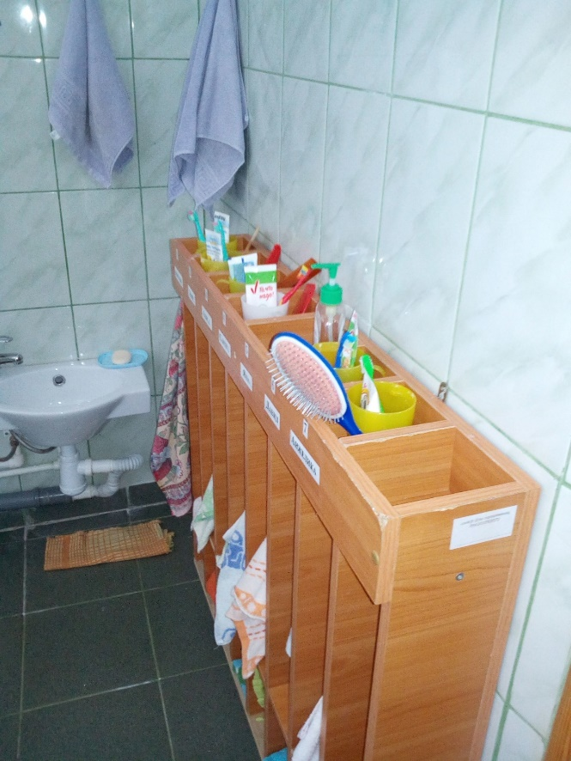
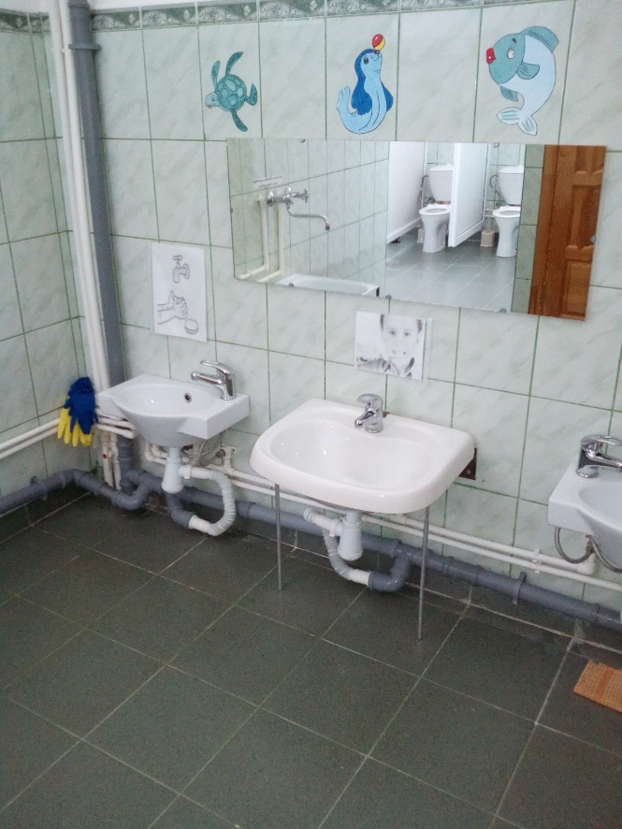
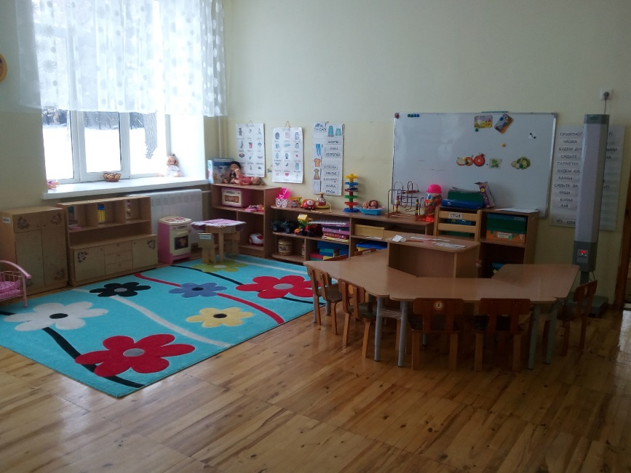
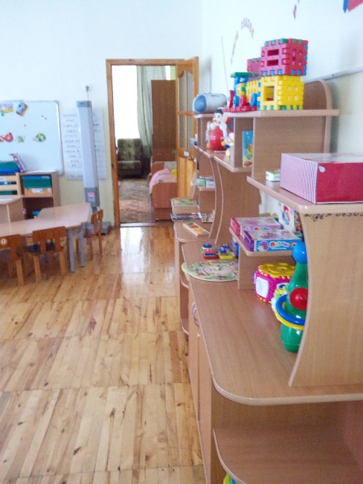

Slide 6
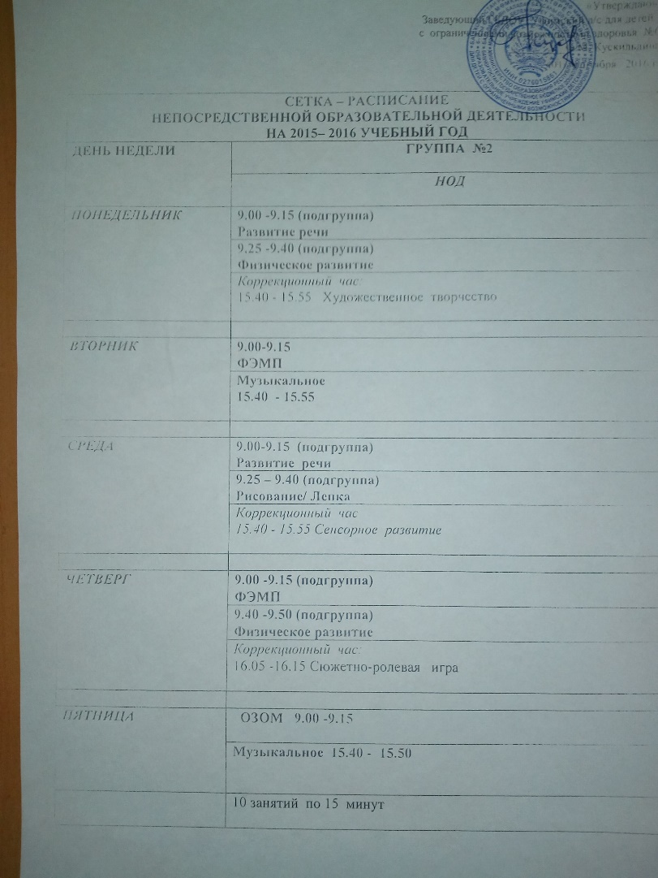
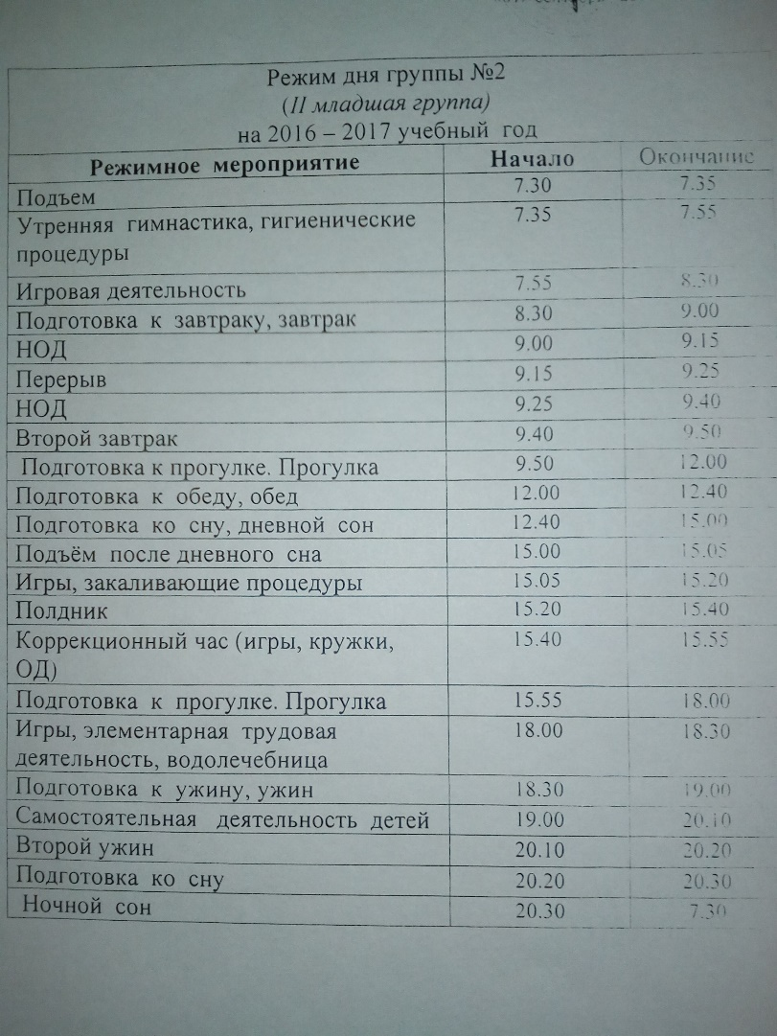
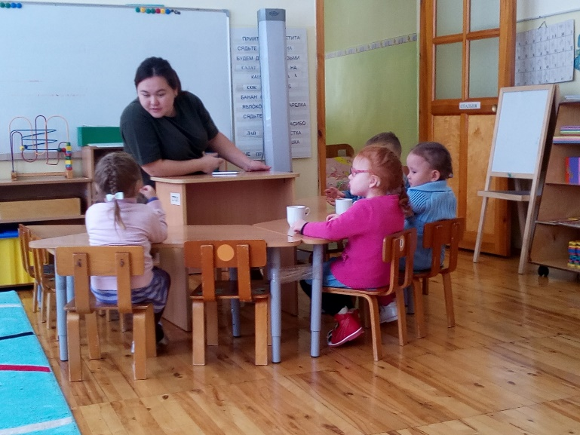
В садике проводятся такие занятие:

Slide 7
Руководитель практики: Касимова Эльза Гумеровна
Методист:
Хайртдинова Лена Фаритовна
Выполнили студенты СОДД-31:
Куликова Ксения Матюкова Надежда
Иждигатова Айсылу Данилова Елизавета
Мусина Тансылу

